Slide 1
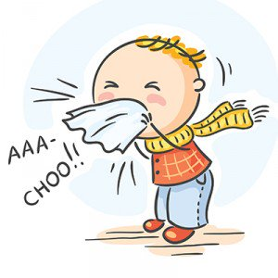
Patologie respiračního systému
I.

Slide 2
OSNOVA
Anatomie a fyziologie respiračního ústrojí
Poruchy dýchání a obranné reflexy
Nemoci horních cest dýchacích (HCD)
Nemoci dolních cest dýchacích (DCD)

Slide 3
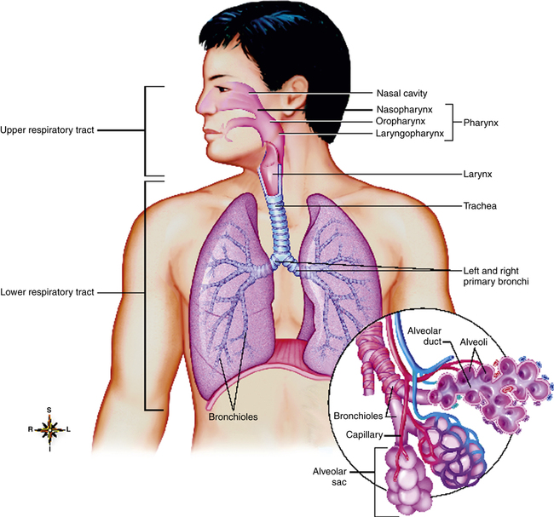
RESPIRAČNÍ ÚSTROJÍ - ANATOMIE

Slide 4
RESPIRAČNÍ ÚSTROJÍ - ANATOMIE
Horní cesty dýchací
  Dutina nosní
  Paranazální dutiny
  Hltan
  Hrtan
Dolní cesty dýchací
  Trachea
  Bronchy
  Plíce

Slide 5
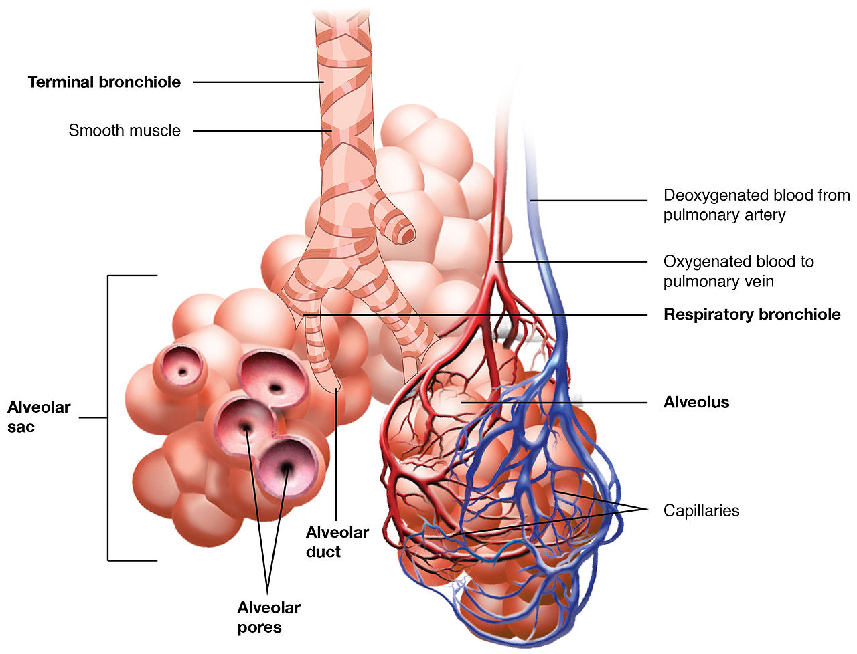
DÝCHACÍ CESTY - ANATOMIE
Bronchioly
Terminální bronchioly
Respirační bronchioly
Alveolární dukty
Alveolární váčky
Alveoly
Bronchy

Slide 6
RESPIRAČNÍ ÚSTROJÍ - FYZIOLOGIE
Zevní dýchání
  Realizované v alveolech
  Alveolo-kapilární membrána
  Difúze plynů
Vnitřní dýchání
  Buněčné dýchání

Slide 7
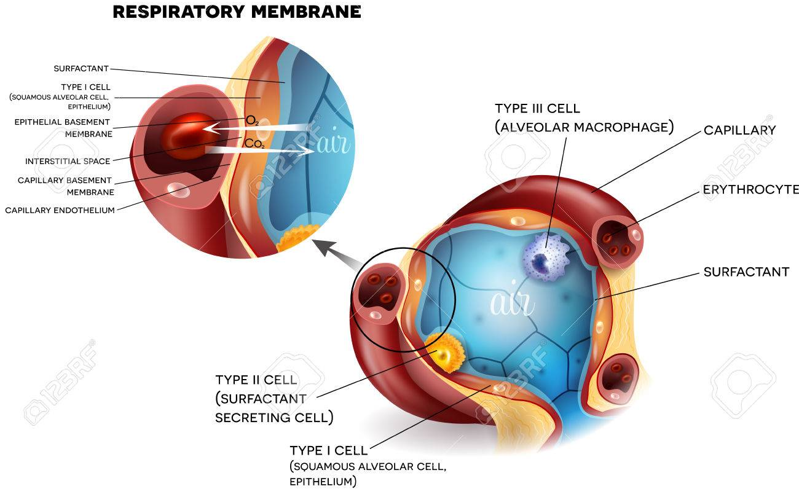
ALVEOLUS

Slide 8
PORUCHY DÝCHÁNÍ
Tachypnoe
Bradypnoe
Hyperpnoe
Apnoe
Dyspnoe
Ortopnoe
Periodické dýchání
Asfyxie

Slide 9
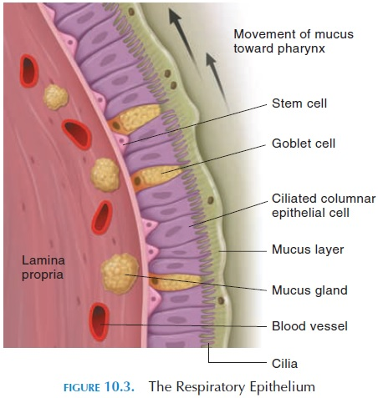
OBRANNÉ REFLEXY
Kašel
  suchý
  vlhký
Kýchání

Slide 10
NEMOCI HORNÍCH CEST DÝCHACÍCH
Nejčastěji různé formy zánětů – vzájemně se kombinují
Záněty
  Rýma (rhinitis)
  Sinusitida
  Nosní polypy
  Epiglotitida
  Laryngitida
  Wegenerova granulomatóza (granulomatóza s polyangiitidou)
Nádory
  Angiofibrom
  Nazofaryngeální karcinom
  Orofaryngeální karcinom
  Karcinom hrtanu

Slide 11
ZÁNĚTY HCD

Slide 12
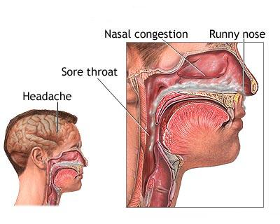
RÝMA (RHINITIS)
Katarální zánět sliznice nosní dutiny a nosohltanu
Etiologie
  viry (rhinovirus, coronavirus, chřipka, aj.)
  sekundárně bakteriální infekce
Makro:
  serózní (vodnatý) exsudát, zarudnutí a zduření sliznice
Mikro:
  edém sliznice, hlen, serózní (katarální) zánět

Slide 13
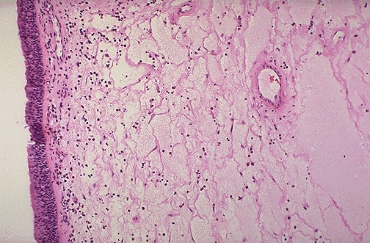
RÝMA (RHINITIS)

Slide 14
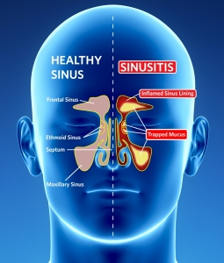
SINUSITIDA
Zánět paranasálních dutin (frontální, etmoidální, maxilární…)
Etiologie:
  Viry (analogicky jako rýma)
  Bakterie
  Plísně
Většinou serózní, ale i hnisavý zánět s možným přestupem na okolní struktury
→ orbita, přední jáma lební
→ hnisavá meningitida, flegmóna orbity

Slide 15
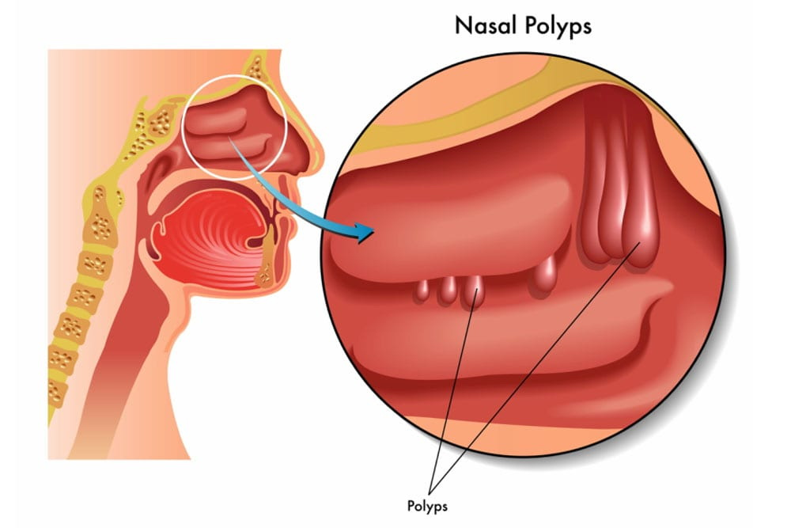
NOSNÍ POLYPY
Polypózní zbytnění sliznice
  dutina nosní
  paranazální dutiny
Etiologie
  chronické záněty (virové, bakteriální)
  alergie
  diabetes
  cystická fibróza (mukoviscidóza)
Klinika:
  bolesti hlavy
  obstrukce nosu
Makro:
  mnohočetné polypózní útvary
  měkká konzistence
Mikro:
  edematózní až myxoidní stroma s lymfocyty, plazmocyty, eosinofily a neutrofily
  na povrchu respirační nebo metaplastický dlaždicový epitel

Slide 16
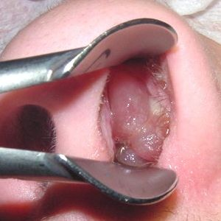
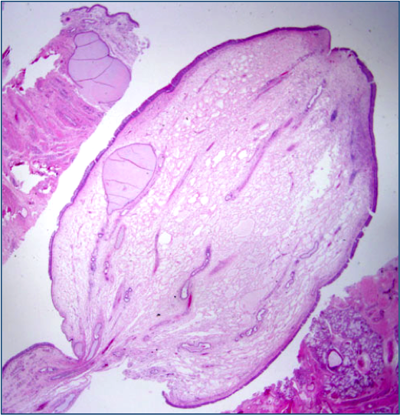
NOSNÍ POLYPY

Slide 17
ZÁNĚTY HRTANU
AKUTNÍ
  katarální
    - viry, bakterie
  stenozující
  - subglotická PSEUDOKRUP (batolata – noční záchvaty, viry)
  - akutní epiglotitis viz dále
  - Quinckeho edém
  - pseudomembranózní laryngitis KRUP (záškrt !!!, dnes viry)
CHRONICKÉ
    kouření, prach, alkohol, GER
    leukoplakie> dysplázie > karcinom hrtanu

Slide 18
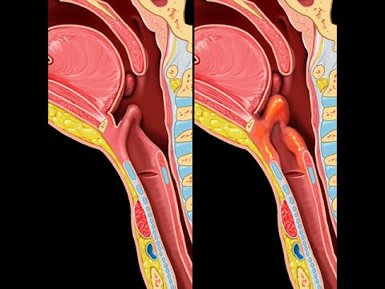
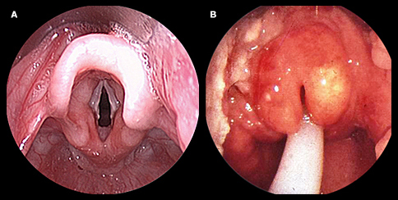
AKUTNÍ EPIGLOTITIDA
Zejména u dětí
Infekce H. influenzae B
Flegmonózní zánět měkkých tkání epiglottis
Epiglottis zarudlá, oteklá, zvětšená
Klinika:
  Bolesti při polykání
  Dušnost – hrozí asfyxie!!!
  Riziko sepse

Slide 19
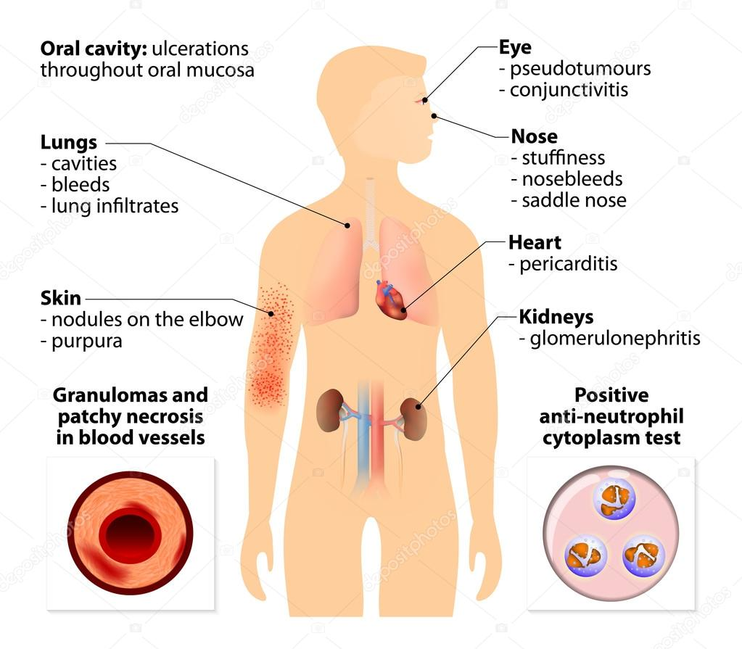
GRANULOMATÓZA S POLYANGIITIDOU
(Wegenerova granulomatóza)
ANCA+ vaskulitida malokalibrových cév
Většinou po 40. roce
Morfologie:
  Tvorba nekrotizujících granulomů, centrálně mohou mít dutinu
Postižené orgány:
  Plíce
  Horní cesty dýchací (nosní dutina, sinusy, nosohltan)
  Ledviny (glomerulonefritida)
Terapie
  Imunosuprese (kortikoidy, cytostatika), relativně dobrá odezva na léčbu

Slide 20
NÁDORY HCD

Slide 21
NÁDORY HCD
Benigní
  Sinonazální papilom (Schneideriánský)
  Angiofibrom nosohltanu - juvenilní
  Hemangiom
Maligní
  Nazofaryngeální karcinom
    Keratinizující X nekeratinizující - diferencovaný a nediferencovaný (= lymfoepiteliální Ca)
    Infekce EBV, kouření, solené ryby
  Sinonasální karcinom - možná asociace s HPV
  Karcinom orofaryngu
    Tonzila a kořen jazyka
    HPV+ incidence stoupá, mladší, nekuřák, bez abuzu, vyšší socioekonomický status
    HPV- opačné atributy
    Časné meta do uzlin - termín „ METASTÁZY KARCINOMU Z NEZNÁMÉHO PRIM. ZDROJE“
  Karcinom hrtanu
    Nejčastěji dlaždicobuněčný karcinom (95%)

Slide 22
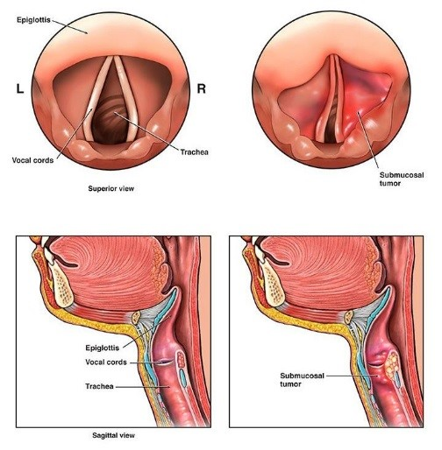
KARCINOM HRTANU
Etiologie:
  Typicky 60-70let, muž
  Chronická laryngitis
  Silná asociace s kouřením, abuzus alkoholu, expozice prachu, GER
Dlaždicobuněčný karcinom (95 %)
  Dle lokalizace:
    Supraglottis – časné metastázy, špatná prognóza
    Glottis (hlasivky) – nejčastěji
    Subglottis – pozdní klinické příznaky, špatná prognóza
Klinika:
  Závisí na lokalizaci nádoru
  Typicky chrapot a změny hlasu při lokalizaci na hlasivkách
Léčba a prognóza:
  V závislosti na typu nádoru, lokalizaci a stadiu onemocnění
  Radioterapie, lokální excize, odstranění hlasivky (chordektomie), laryngektomie

Slide 23
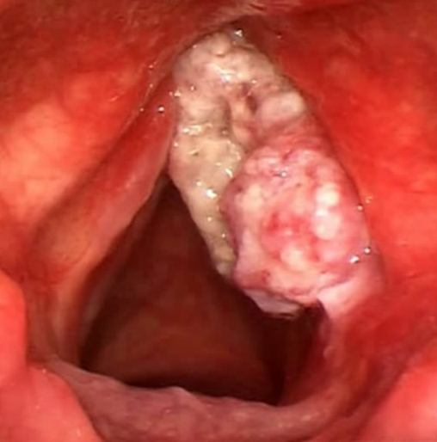
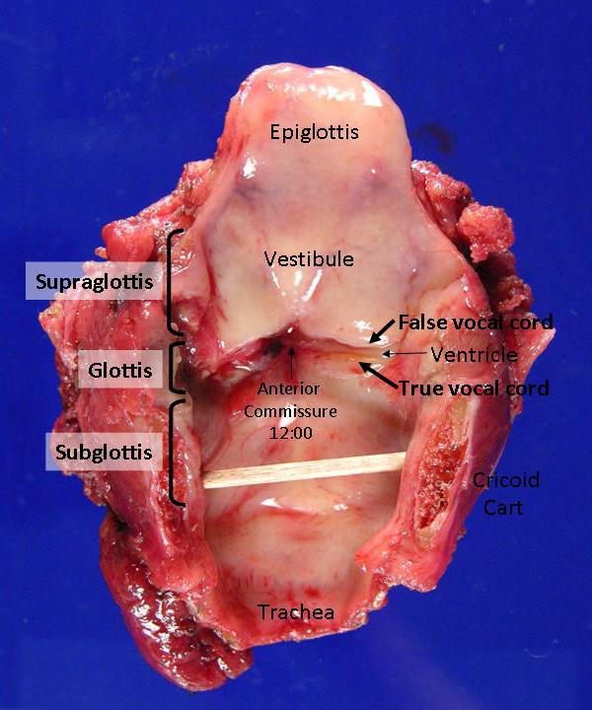
KARCINOM HRTANU
Laryngoskopie
Resekát laryngu (laryngektomie)

Slide 24
NEMOCI DOLNÍCH CEST DÝCHACÍCH
Nemoci trachey a bronchů
  Tracheitida
  Bronchitida
  Bronchiektázie
  Asthma
Nemoci plic
  Změny vzdušnosti
  Poruchy plicního oběhu
  Šoková plíce – ARDS (DAD)
  Záněty
  Nádory

Slide 25
NEMOCI TRACHEY A BRONCHŮ

Slide 26
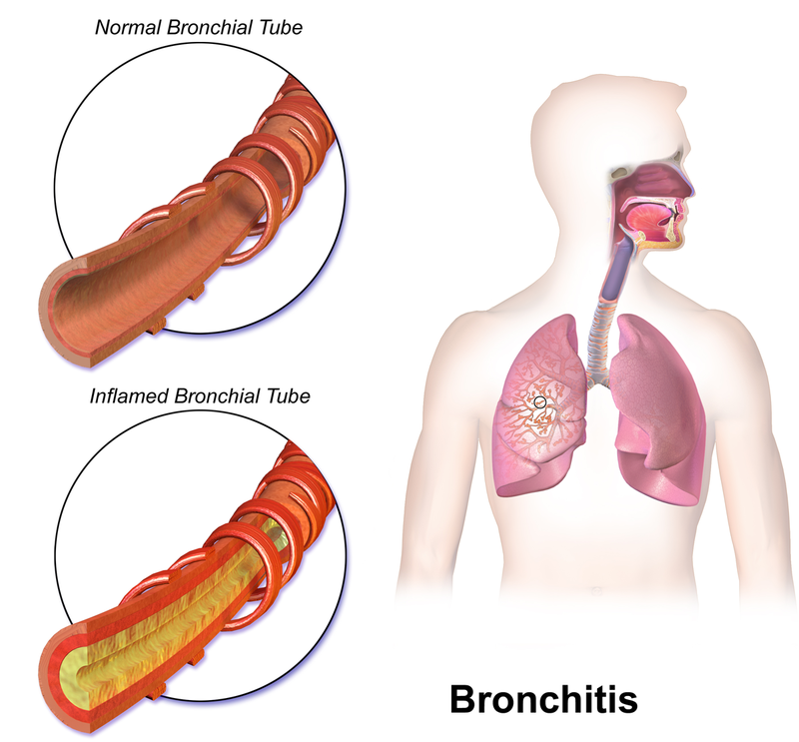
BRONCHITIDA
Akutní = akutní katarální bronchitida
  Navazuje na záněty HCD
  Hlen + polymorfonukleáry
Chronická
  > 3 měsíce trvající produktivní kašel
  Kouření, prach, opakované infekty
  Mikro: lymfocyty + plazmocyty, atrofie nebo hypertrofie sliznice, ztluštění stěny bronchu → stenóza
  V kombinaci s emfyzémem → CHOPN a cor pulmonale
  Možná dlaždicobuněčná metaplázie sliznice bronchů
Tracheitida analogicky

Slide 27
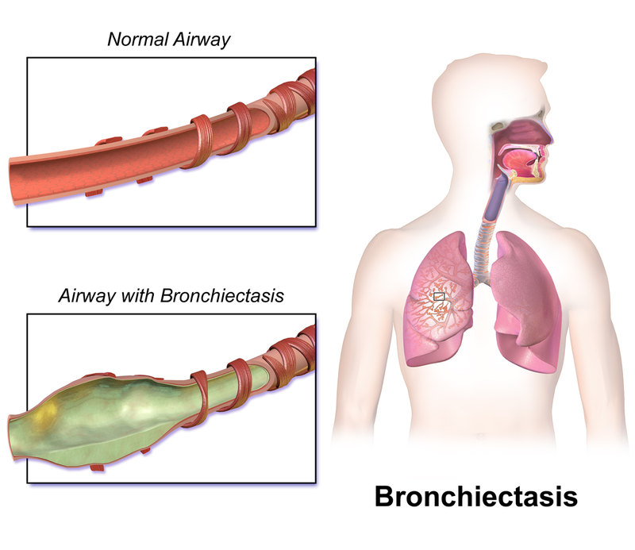
BRONCHIEKTÁZIE
Definice:
abnormální ireverzibilní rozšíření dolních dýchacích cest
Dělení:
  Vrozené x získané
  Ložiskové x vícečetné
  Vakovité x cylindrické
Komplikace:
  Omezený samočistící proces → opakované infekce
  → možný zdroj sepse / plicní absces a gangréna
  Tvorba bronchiolitů
  Amyloidóza
  Dlaždicová metaplázie - dysplázie- Ca

Slide 28
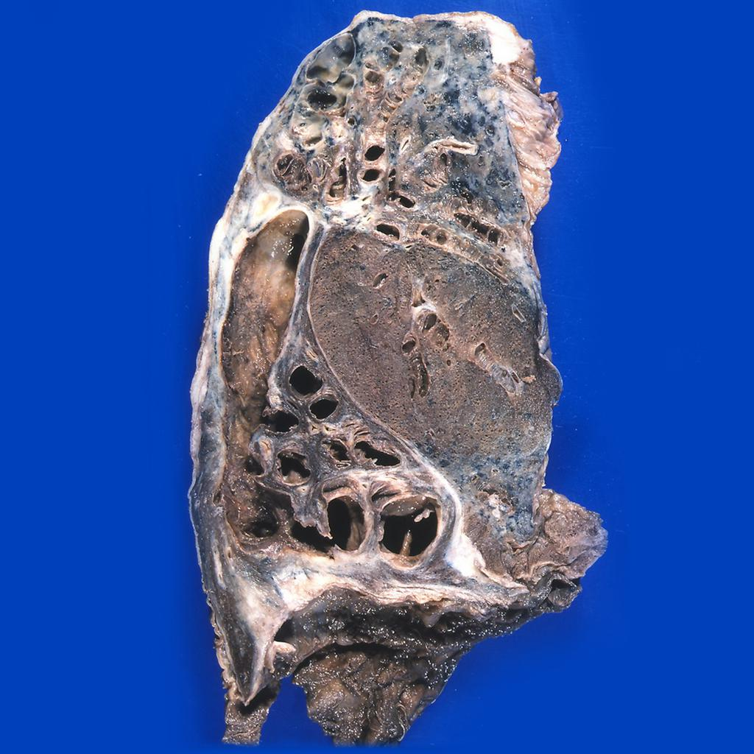
BRONCHIEKTÁZIE

Slide 29
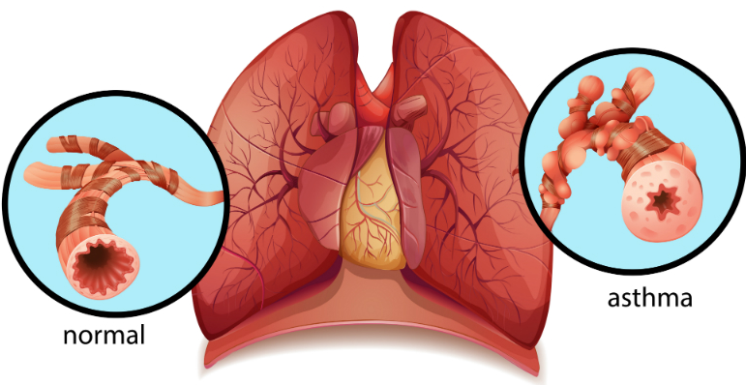
ASTHMA BRONCHIALE
Definice:
= zvýšená reaktivita dolních dýchacích cest na různé stimuly
→ vznik bronchospazmů a hypersekrece vazkého hlenu
→ zúžení dýchacích cest
→ obtížné exspirium → dyspnoe

Slide 30
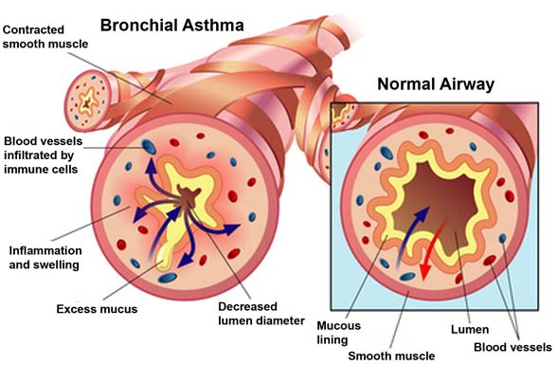
ASTHMA BRONCHIALE
Klinika:
  Atakovitě – remitentní průběh
  Status asthmaticus
    Nahromadění záchvatů
    Potenciálně letální
Mikro:
  Hyperemická sliznice + vazký hlen + hojné pohárkové buňky, eozinofily, zmnožená svalovina
  Charcott-Leidenovy krystaly a Curshmannovy spirály

Slide 31
ASTHMA BRONCHIALE
Etiologie:
  Různorodá
    Familiární i osobní dispozice - jiné formy alergie v anamnéze
  Dělení:
    Extrinsické, atopické asthma (IgE-mediované)
      Externí alergeny (prach, pyly, srst zvířat)
      Hypersenzitivní reakce I. typu
    Intrinsické asthma (idiopatické, non-atopické, sekundární)
      Indukované chemickými látkami (plyny)
      Indukované námahou, chladem
      Psychika (stres)
      Infekce

Slide 32
NEMOCI PLIC

Slide 33
NEMOCI PLIC
Změny vzdušnosti
Poruchy plicního oběhu
Šoková plíce – ARDS (DAD)
Záněty
Nádory

Slide 34
ZMĚNY VZDUŠNOSTI PLIC
Atelektáza / kolaps
  snížená vzdušnost původně rozepjaté části plíce (platí i u nedonošenců)
  z obstrukce, komprese
  Kolaps: patologie postihuje minimálně jeden lalok, často celé křídlo
Emfyzém - zvýšená vzdušnost

Slide 35
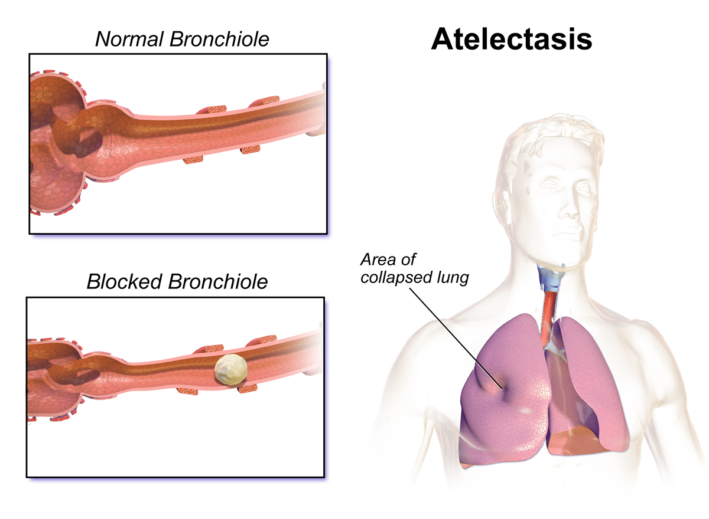
ATELEKTÁZA / KOLAPS
Nevzdušnost plicní tkáně
Fetální
  Alveoly se po porodu rozvinou jen při prvním nádechu pak kolabují
  Nedostatek surfaktantu
  Klinicky dušnost až asfyxie
Získaná
  Uzavření bronchu
  Stlačení plíce výpotkem
  Pneumothorax

Slide 36
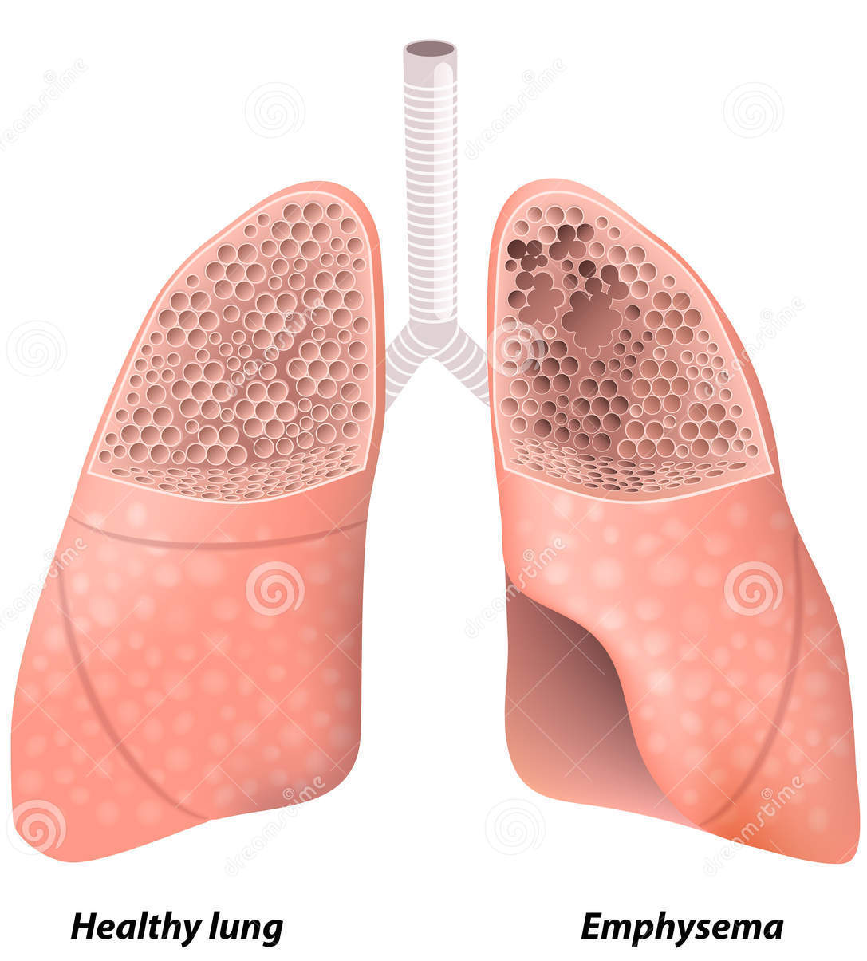
EMFYZÉM
Definice:
= Nadměrná vzdušnost plicní tkáně (rozedma plic)
Typy:
  Podle lokalizace:
    Alveolární
    Intersticiální
  Podle délky trvání:
    Akutní
      distenze alveolů, není ruptura sept
    Chronický
      ruptura sept

Slide 37
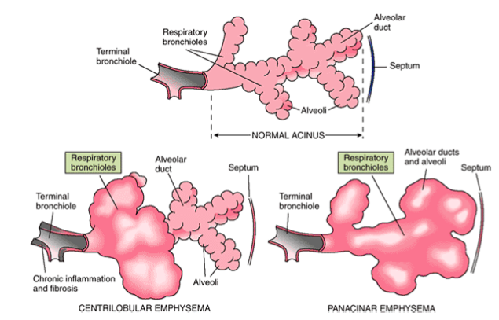
EMFYZÉM
Typy alveolárního emfyzému:
  Centrilobulární
    Dilatace centrální části
    Kouření
  Panacinární
    Celý acinus
    Deficit α1-antitrypsinu
  Paraseptální
    Při povrchu plíce
    tvorba bul → riziko PNO

Slide 38
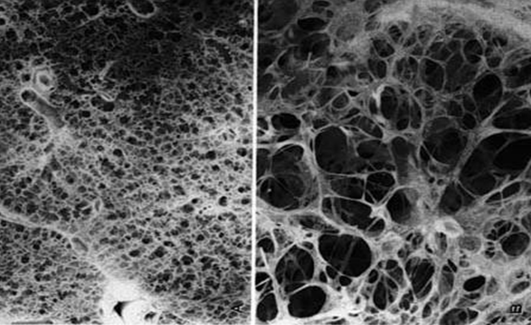
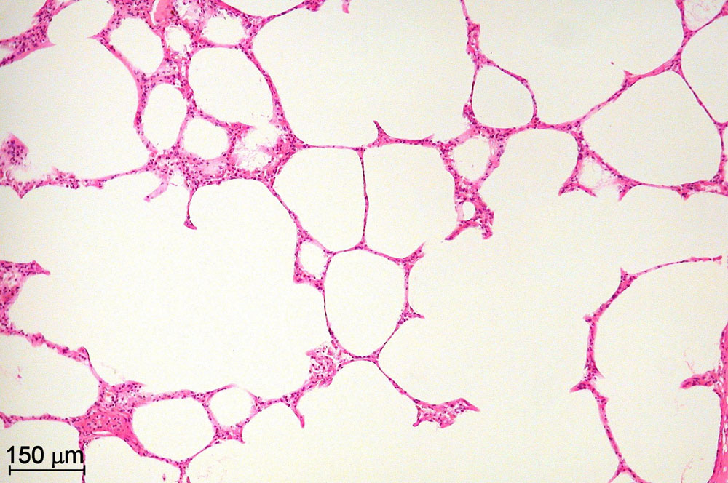
EMFYZÉM
Makro
Mikro

Slide 39
PORUCHY PLICNÍHO OBĚHU
Plicní embolie
Hemoragický plicní infarkt
Plicní edém

Slide 40
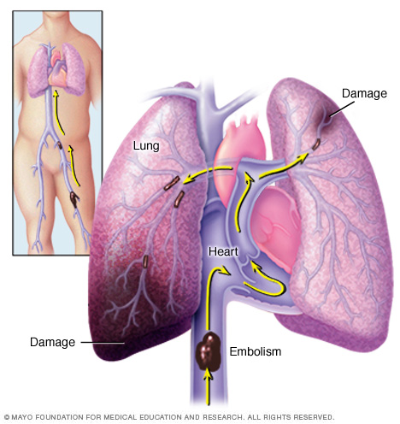
PLICNÍ EMBOLIE
Trombembolická choroba
Zdroj embolů typicky z dolních končetin, ale možný i z jiných lokalizací
Častěji dlouhodoběji ležící a imobilní pacienti
Masivní embolie → akutní uzávěr plicní tepny → akutní cor pulmonale → náhlá smrt

Slide 41
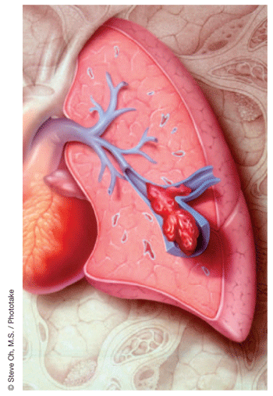
PLICNÍ EMBOLIE
Typy:
  Masivní oboustranná embolie
    Kompletní obturace kmene a hlavních větví a. pulmonalis
    Okamžitá smrt
  Submasivní
    Uzávěr > 60 % plicního řečiště
    Šokový stav
  Drobná
    Menší emboly intrapulmonálně
    Méně závažné
  Sukcesivní
    Chronické onemocnění (měsíce a roky)
    Opakované ataky drobných embolií
  Paradoxní

Slide 42
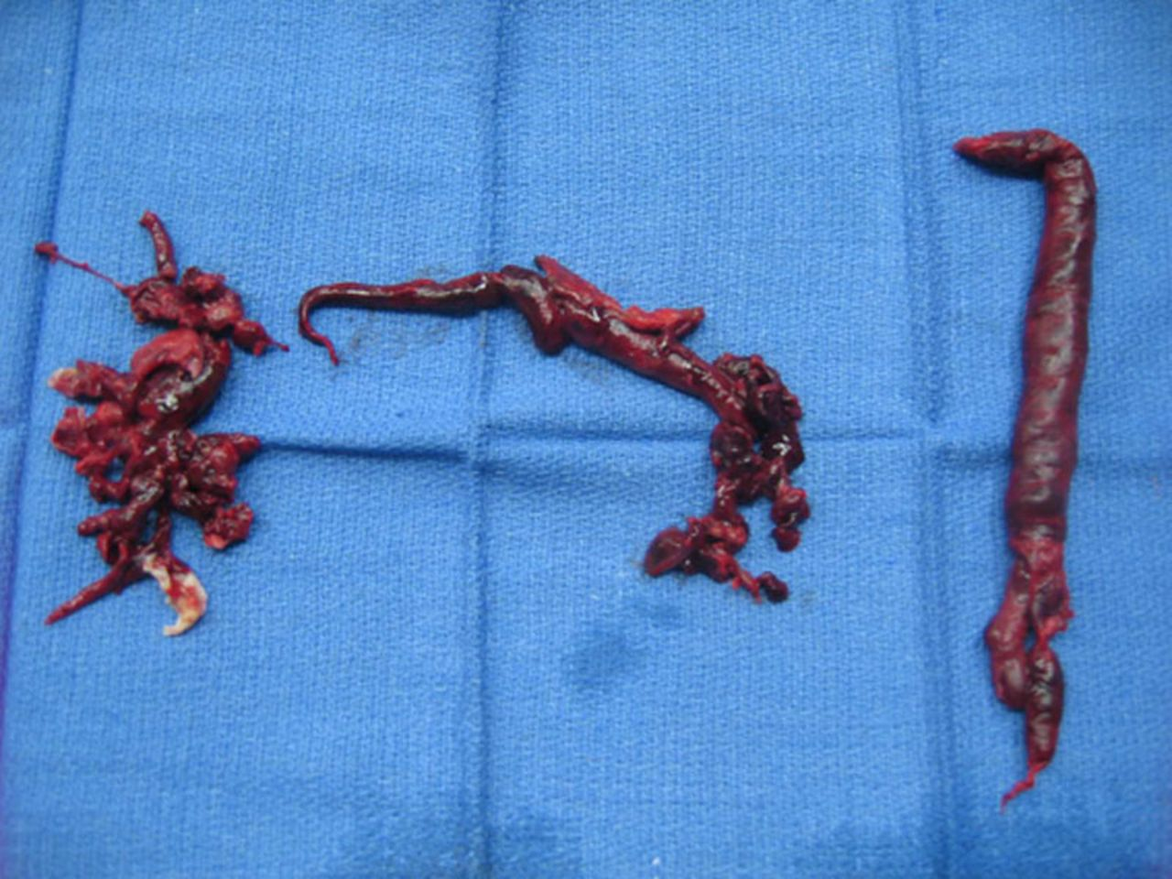
PLICNÍ EMBOLIE
Embolizovaný materiál:
Trombembolus při masivní embolii
Trombus
Tuková tkáň (fraktury)
Vzduch
Nádorové buňky
Plodová voda
KD
Pevná tělesa

Slide 43
HEMORAGICKÝ PLICNÍ INFARKT
Následek plicní embolie v 10 % případů
Pouze v terénu plicní venostázy při srdečním selhání (nedostatečná funkce nutritivního oběhu plic)
Patogeneze:
  Drobná embolie → uzávěr větve a. pulmonalis při nedostatečném zásobení bronchiálními tepnami → nekróza parenchymu → z nekrotických cév do ložiska dále proudí krev → sekundární prokrvácení → hemoragický infarkt

Slide 44
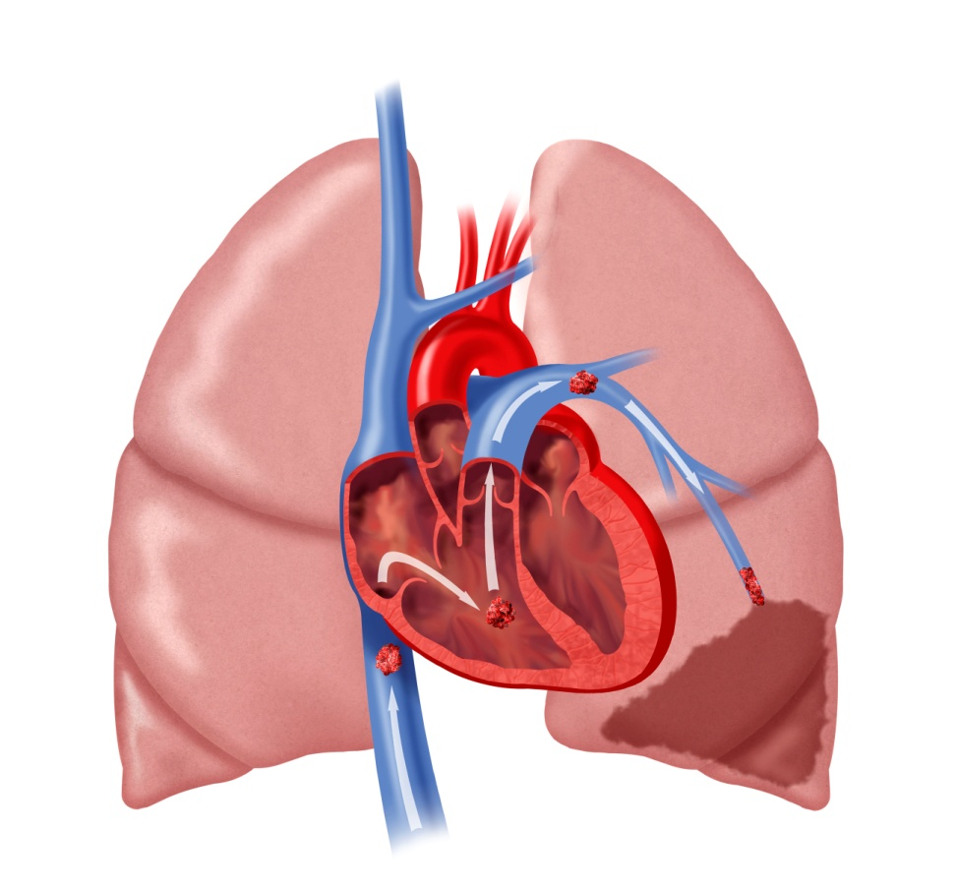
HEMORAGICKÝ PLICNÍ INFARKT
Ostře ohraničené ložisko
Klínovitý tvar
Typicky v periferii laloku
Mikro – koagulační nekróza

Slide 45
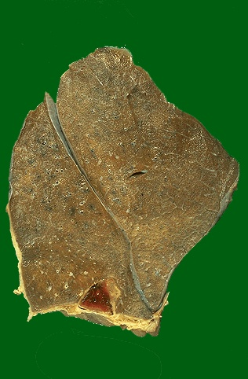
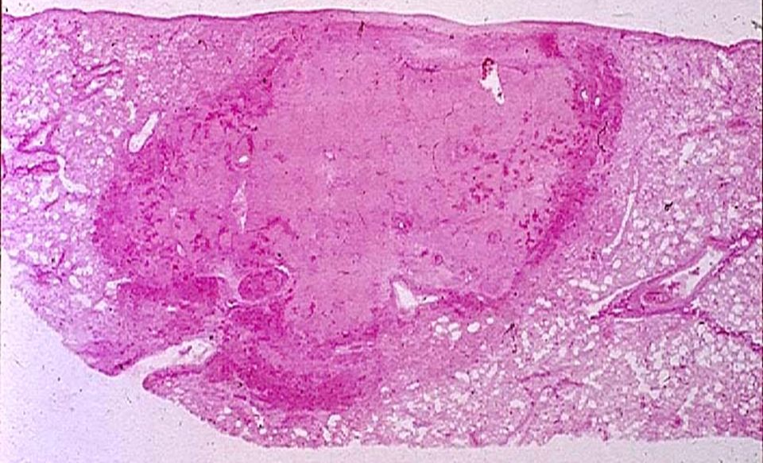
HEMORAGICKÝ PLICNÍ INFARKT

Slide 46
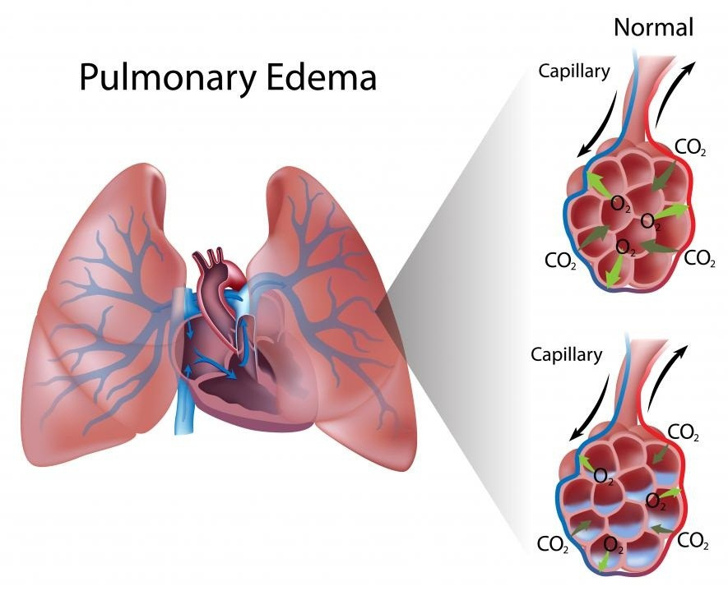
PLICNÍ EDÉM
Nahromadění tekutiny v intersticiu a následně v alveolech
Vykašlávání řídkého růžového sputa
Hojení
  vstřebání
  karnifikace… cor pulmonale chronicum

Slide 47
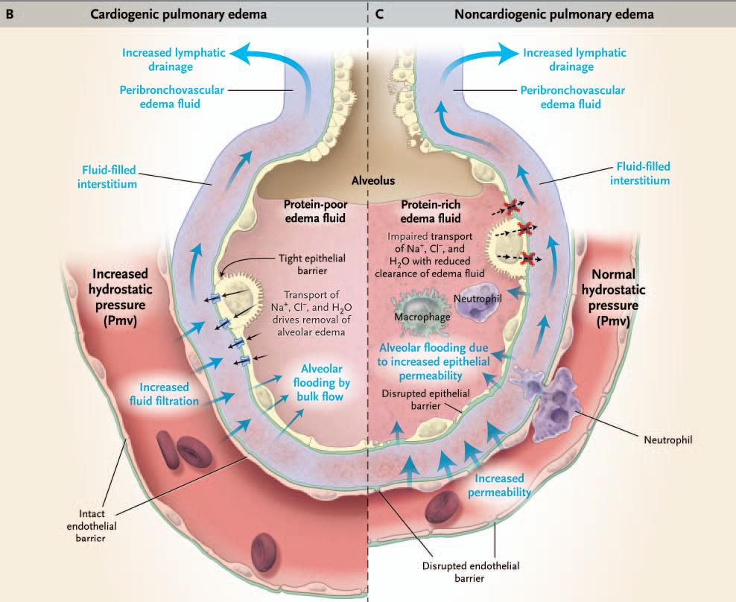
PLICNÍ EDÉM
Patogeneze:
  ↑ tlak v plicních cévách = hemodynamický edém – zejména při selhání LK
  ↑ permeabilita – záněty, ARDS, intoxikace

Slide 48
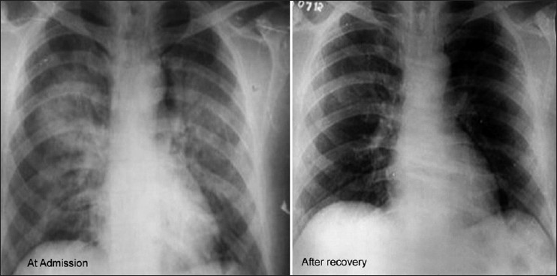
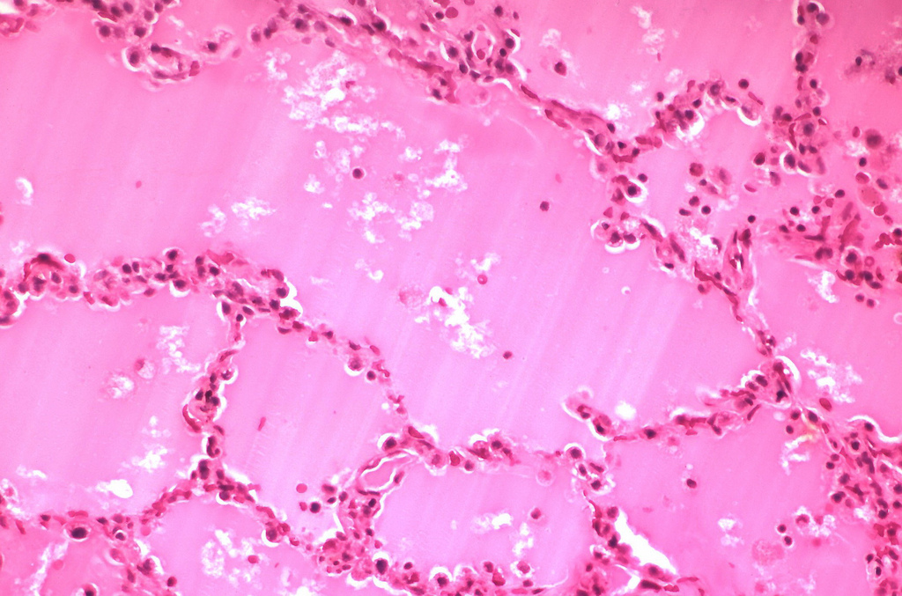
PLICNÍ EDÉM

Slide 49
SYNDROM AKUTNÍ DECHOVÉ TÍSNĚ (ARDS)
Tzv. šoková plíce, DAD
Těžká respirační insuficience vznikající na podkladě šokového stavu (trauma, infekce, sepse) intoxikace, ozařování, aj…
Akutní vznik - rychle vede k selhání dýchání, těžká hypoxemie, rezistence k terapii O2, RTG: bilaterální plícní infiltráty
Vysoká mortalita
Mikro – difúzní alveolární poškození:
  Exsudativní fáze
    Regresivní změny alveolární výstelky
    Kongesce kapilár, někdy fibrinové tromby
    Alveolární a intersticiální edém
    ↑ exsudace fibrinu do alveolů → hyalinní membrány (znemožňují výměnu plynů)
  Proliferativní fáze
    organizace fibrinu > karnifikace plíce - bronchiolizace epitelu a reepitelizace pneumocyty II. typu
    klinika: chronická respirační insuficience >plícní hypertenze>chronické cor pulmonale s invalidizací

Slide 50
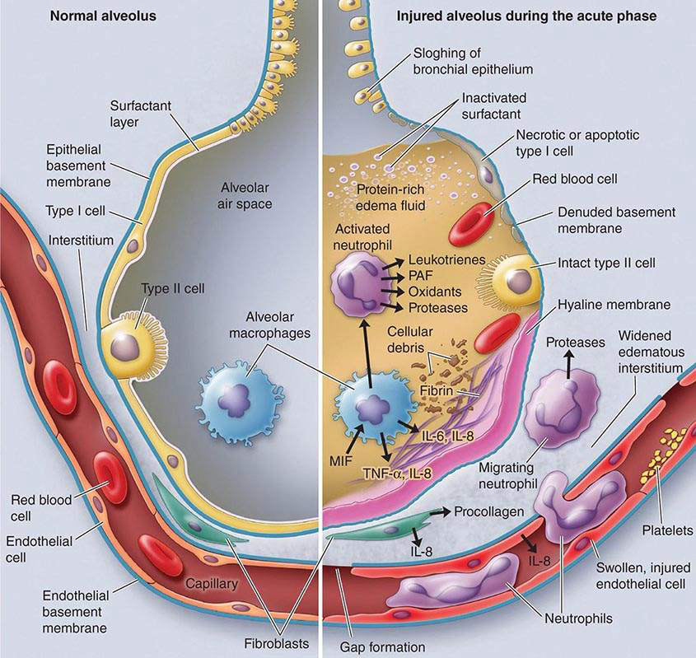
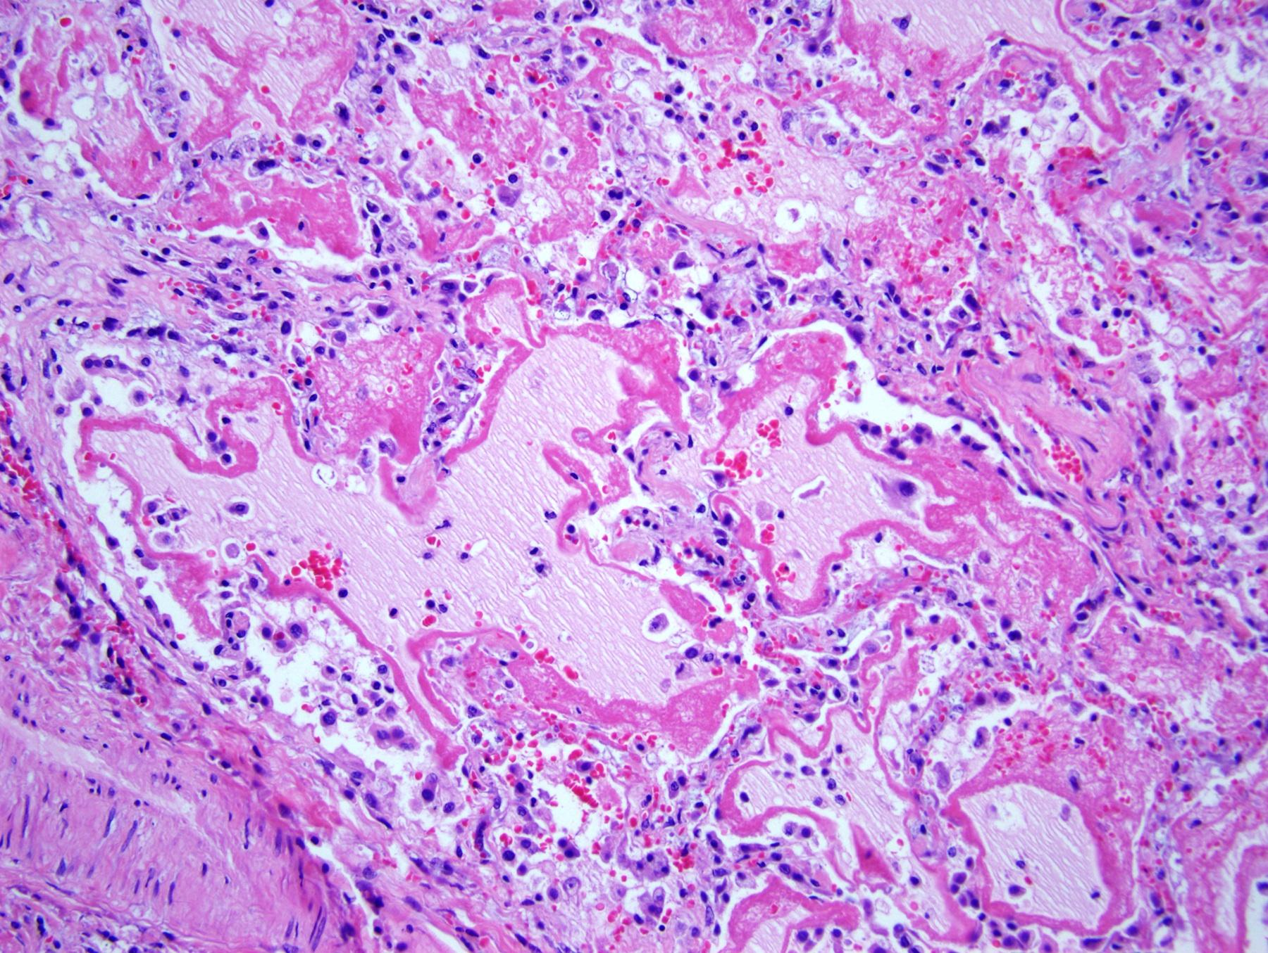
ARDS

Slide 51
IRDS
Obdobný obraz u nedonošených dětí s nezralým plícním parenchymem
Podkladem nedostatek surfaktantu

Slide 52
Děkuji za pozornost…

